Slide 2
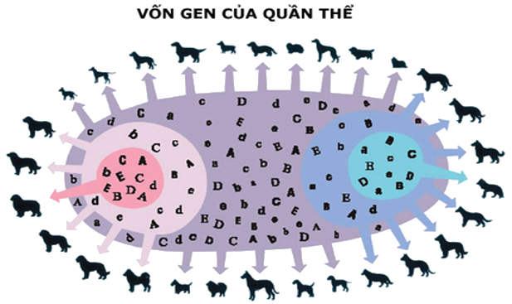
Cấu trúc di truyền của quần thể, với 2 đặc trưng cơ bản
Tần số alen
Tần số kiểu gen

Slide 3
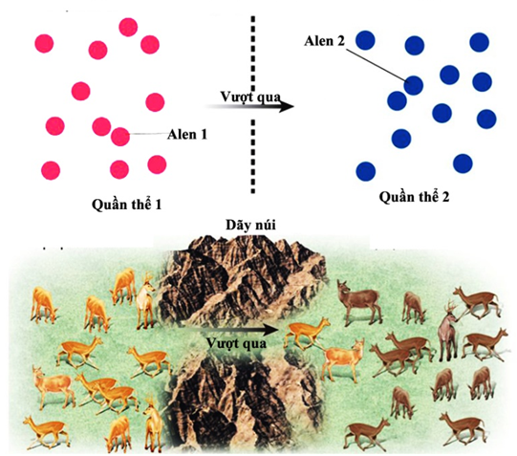
Quan sát hình ảnh sau đây về sự thay đổi tần số allele giữa 2 quần thể hưu.
Biết rằng allele 1 qui định màu nâu nhạt và alen 2 qui định màu nâu đậm.
Đặc điểm của hiện tượng này:
- Làm xuất hiện alen mới ở quần thể 2.
- Làm giảm sự phân hóa vốn gen của hai quần thể.
Notes:
Tần số allele và tần số kiểu gene của quần thể có được duy trì ổn định qua các thế hệ hay không?
Nếu có thì do những yếu tố nào?

Slide 4
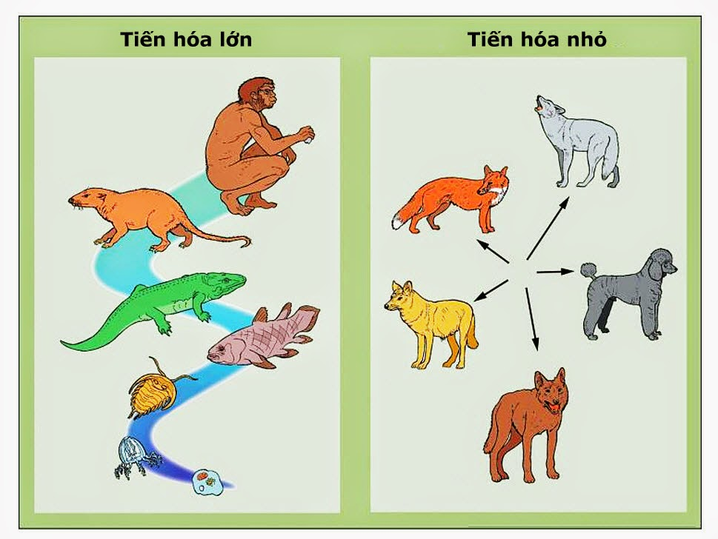
Bài 21:
HỌC THUYẾT TIẾN HÓA HIỆN ĐẠI

Slide 5
Bài 21:
HỌC THUYẾT TIẾN HÓA HIỆN ĐẠI
I. KHÁI NIỆM TIẾN HOÁ NHỎ
II. CÁC NHÂN TỐ TIẾN HOÁ
III. HÌNH THÀNH ĐẶC ĐIỂM THÍCH NGHI
IV. LOÀI VÀ CƠ CHẾ HÌNH THÀNH LOÀI

Slide 6
Đơn vị tiến hóa cơ sở theo quan niệm tiến hóa hiện đai?
I. KHÁI NIỆM TIẾN HOÁ NHỎ
Quần thể
đơn vị tồn tại nhỏ nhất của sinh vật có khả năng tiến hóa
Notes:
QT là đơn vị: là đơn vị tồn tại trong tự nhiên và là đơn vị sinh sản của loài, quần thể đa hình nhưng có cấu trúc di truyền ổn định, cách li với quần thể lân cận. quần thể có khả năng biến đổi vốn gen theo hướng khác nhau.
+ Cá thể : không thể là đơn vị tiến hoá vì mỗi cá thể chỉ có 1 kiểu gen, khi kiểu gen đó biến đổi => chết hoặc bất thụ; Đời sống cá thể ngắn
Loài: không thể là đơn vị tiến hoá: trong tự nhiên loài tồn tại như 1 hệ thống quần thể cách li tương đối với nhau, hệ gen của loài là hệ gen kín.

Slide 7
I. KHÁI NIỆM TIẾN HOÁ NHỎ
Nội dung | Tiến hóa nhỏ
Khái niệm
Không gian
Thời gian
Kết quả
PP n/cứu

Slide 8
I. KHÁI NIỆM TIẾN HOÁ NHỎ
Nội dung | Tiến hóa nhỏ
Khái niệm
Không gian
Thời gian
Kết quả
PP n/cứu
Là quá trình biến đổi cấu trúc di truyền của quần thể (tần số allele và tần số các kiểu gene).
Phạm vi phân bố hẹp.
Tương đối ngắn.
Hình thành loài mới.
Có thể nghiên cứu bằng thực nghiệm.

Slide 9
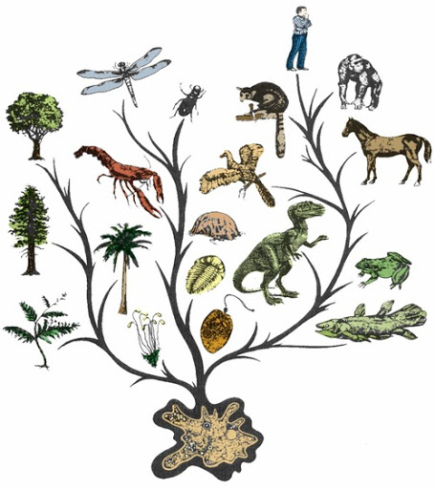
Nhân tố tiến hoá:
Là các nhân tố làm biến đổi tần số allele và thành phần kiểu gene của quần thể
II. CÁC NHÂN TỐ TIẾN HOÁ

Slide 10
HOẠT ĐỘNG NHÓM
II. CÁC NHÂN TỐ TIẾN HOÁ
CÁC NHÓM THAM GIA GAME: AI NHANH HƠN

Slide 11
LUẬT CHƠI
- Các nhóm thảo luận và hoàn thành các nhiệm vụ sau:
NV1: Nhóm nhỏ thực hiện nhiệm vụ trong PHT số 1.
1. Kể tên các NTTH………………………..
2. Liệt kê đặc điểm của từng nhân tố…………..
3. Vai trò cơ bản của từng nhân tố
NV2: Xem xét các nhận định đúng – sai. Giải thích
- Thời gian: 5 phút

Slide 12
PHIẾU HỌC TẬP SỐ 1
(Tìm hiểu về Các nhân tố tiến hoá )
1. Nhân tiến tiến hóa là:……………………………………………… …………………………………………………………………………
2. Đặc điểm của mỗi nhân tố. ……………………………………….. ……………………………………………………………………………………………………………………………………………………………………………………………………………………………… 3. Vai trò chủ yếu của mỗi nhân tố……………………………………. ………………………………………………………………………….
Câu 2. Các nhận định sau là đúng hay sai

Slide 13
PHIẾU HỌC TẬP SỐ 1
(Tìm hiểu về Các nhân tố tiến hoá )
Đột biến gene làm xuất hiện các allele mới hoặc biến allele này thành allele khác, từ đó làm thay đổi tần số allele của quần thể………………………..
Tần số đột biến tự phát thường rất cao nên không làm thay đổi đáng kể tần số allele của quần thể…
Mỗi cá thể có rất nhiều gene và số lượng cá thể trong một quần thể khá lớn nên đột biến có vai trò làm phong phú vốn gene của quần thể, tạo nguyên liệu cho quá trình tiến hoá.
Phiêu bạt di truyền là quá trình thay đổi tần số allele của quần thể gây nên bởi các yếu tố ngẫu nhiên. Yếu tố ngẫu nhiên có thể là các yếu tố môi trường, bão tố, lũ lụt, hoả hoạn,... làm chết các cá thể, bất kể chúng mang các gene có lợi hay có hại.

Slide 14
PHIẾU HỌC TẬP SỐ 1
(Tìm hiểu về Các nhân tố tiến hoá )
5. Phiêu bạt di truyền thường làm biến mất một loại allele nào đó khỏi quần thể bất kể allele đó là có lợi, có hại hay trung tính dẫn đến làm giảm sự đa dạng di truyền của quần thể
6. Quần thể có kích thước càng lớn thì các yếu tố ngẫu nhiên làm thay đổi tần số allele càng mạnh.
7. Trong tự nhiên, phiêu bạt di truyền làm thay đổi tần số allele của quần thể khi một số ít cá thể phát tán đi nơi khác thành lập nên quần thể mới, hoặc quần thể bị các yếu tố thiên tai làm chết hàng loạt cá thể và chỉ còn một số ít sống sót tạo nên quần thể mới.
8. Dòng gene (di – nhập gene) là sự di chuyển các allele vào hoặc ra khỏi quần thể thông qua sự di chuyển của các cá thể hữu thụ hoặc các giao tử của chúng.

Slide 15


GAME
AI NHANH HƠN

Slide 16
CÁC NHÂN TỐ TIẾN HÓA
II. CÁC NHÂN TỐ TIẾN HOÁ
1. Đột biến
2. Phiêu bạt di truyền
3. Dòng gene
4. Chọn lọc tự nhiên
5. Giao phối không ngẫu nhiên

Slide 17
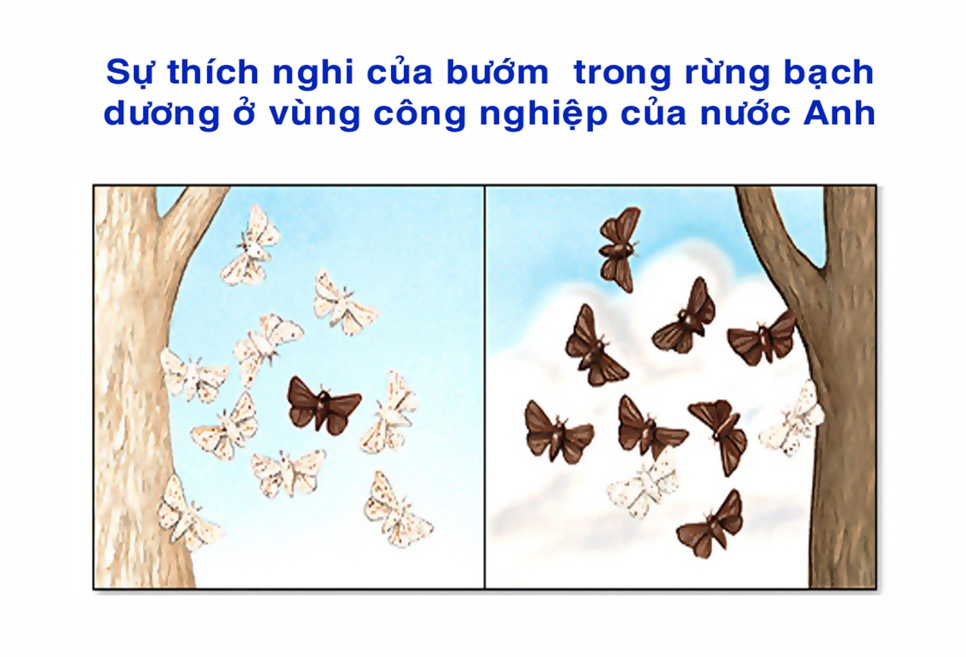
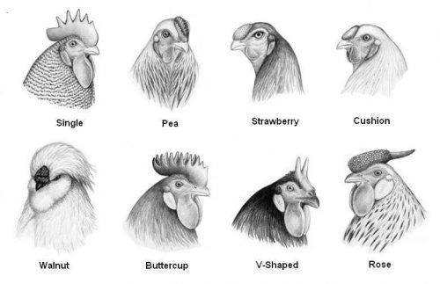
II. CÁC NHÂN TỐ TIẾN HOÁ
1. Đột biến
Làm xuất hiện các allele mới hoặc biến allele này thành allele khác, từ đó làm thay đổi tần số allele của quần thể.
Cung cấp nguyên liệu sơ cấp của quá trình tiến hóa, đột biến làm thay đổi tần số allele rất chậm.

Slide 18
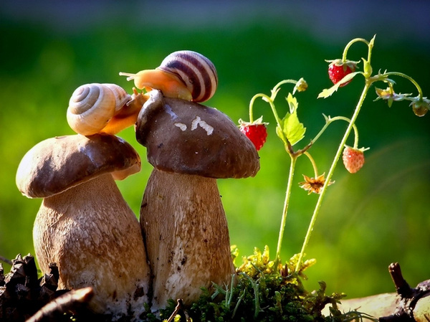
II. CÁC NHÂN TỐ TIẾN HOÁ
1. Đột biến
Quá trình giao phối
cung cấp nguyên liệu thứ cấp cho quá trình tiến hóa
Notes:
Vai trò của giao phối đối với quá trình tiến hoá?

Slide 19
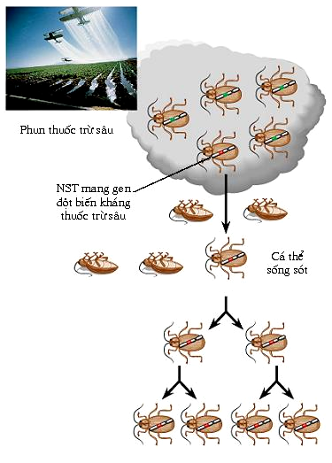
II. CÁC NHÂN TỐ TIẾN HOÁ
2. Phiêu bạt di truyền
- Quá trình làm thay đổi tần số allele của quần thể, gây nên bởi các yếu tố ngẫu nhiên.
- Yếu tố ngẫu nhiên có thể là: các yếu tố môi trường, bão tố, lũ lụt, hoả hoạn,... làm chết các cá thể, bất kể chúng mang các gene có lợi hay có hại

Slide 20
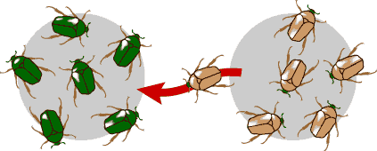
II. CÁC NHÂN TỐ TIẾN HOÁ
3. Dòng gene
Là sự di chuyển các allele vào hoặc ra khỏi quần thể thông qua sự di chuyển của các cá thể hữu thụ hoặc các giao tử của chúng

Slide 21
II. CÁC NHÂN TỐ TIẾN HOÁ
4. Chọn lọc tự nhiên
CLTN phân hóa khả năng sống sót và sinh sản của các cá thể với các kiểu gene khác nhau trong quần thể.
Sự thích nghi của bướm trong rừng bạch dương ở vùng công nghiệp ở nước Anh

Slide 22
II. CÁC NHÂN TỐ TIẾN HOÁ
4. Chọn lọc tự nhiên
Tác động trực tiếp lên kiểu hình, gián tiếp làm biến đổi thành phần kiểu gene. tần số các allele của quần thể, theo một hướng xác định.
Sự thích nghi của bướm trong rừng bạch dương ở vùng công nghiệp ở nước Anh

Slide 23
II. CÁC NHÂN TỐ TIẾN HOÁ
4. Chọn lọc tự nhiên
Tăng dần tần số allele, tần số kiểu gene quy định đặc điểm thích nghi trong quần thể, đồng thời làm giảm dần tần số allele và tần số các kiểu gene quy định các đặc điểm không thích nghi.
Sự thích nghi của bướm trong rừng bạch dương ở vùng công nghiệp ở nước Anh

Slide 24
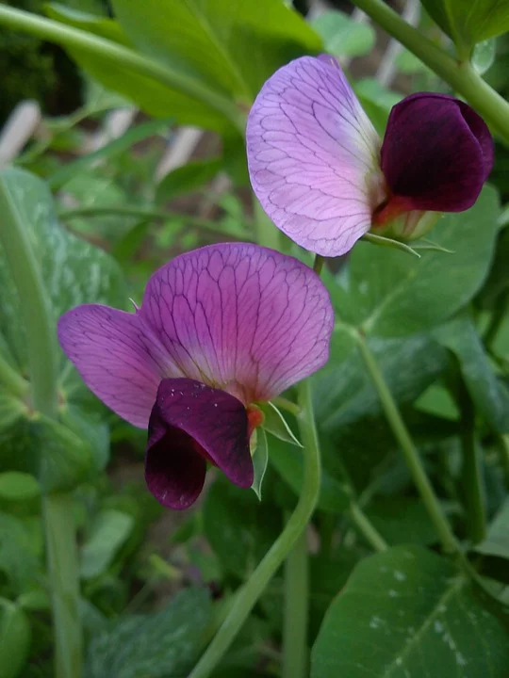
II. CÁC NHÂN TỐ TIẾN HOÁ
5. Giao phối không ngẫu nhiên
Giao phối có chọn lọc
Không làm thay đổi tần số allele nhưng làm thay đổi thành phần kiểu gene của quần thể (tăng dần thể đồng hợp và giảm dần thể dị hợp).
Làm nghèo vốn gen của quần thể, giảm sự đa dạng di truyền.

Slide 25
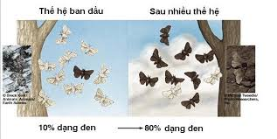
III. HÌNH THÀNH ĐẶC ĐIỂM THÍCH NGHI

Slide 26
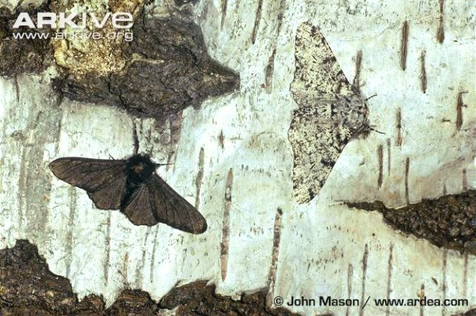
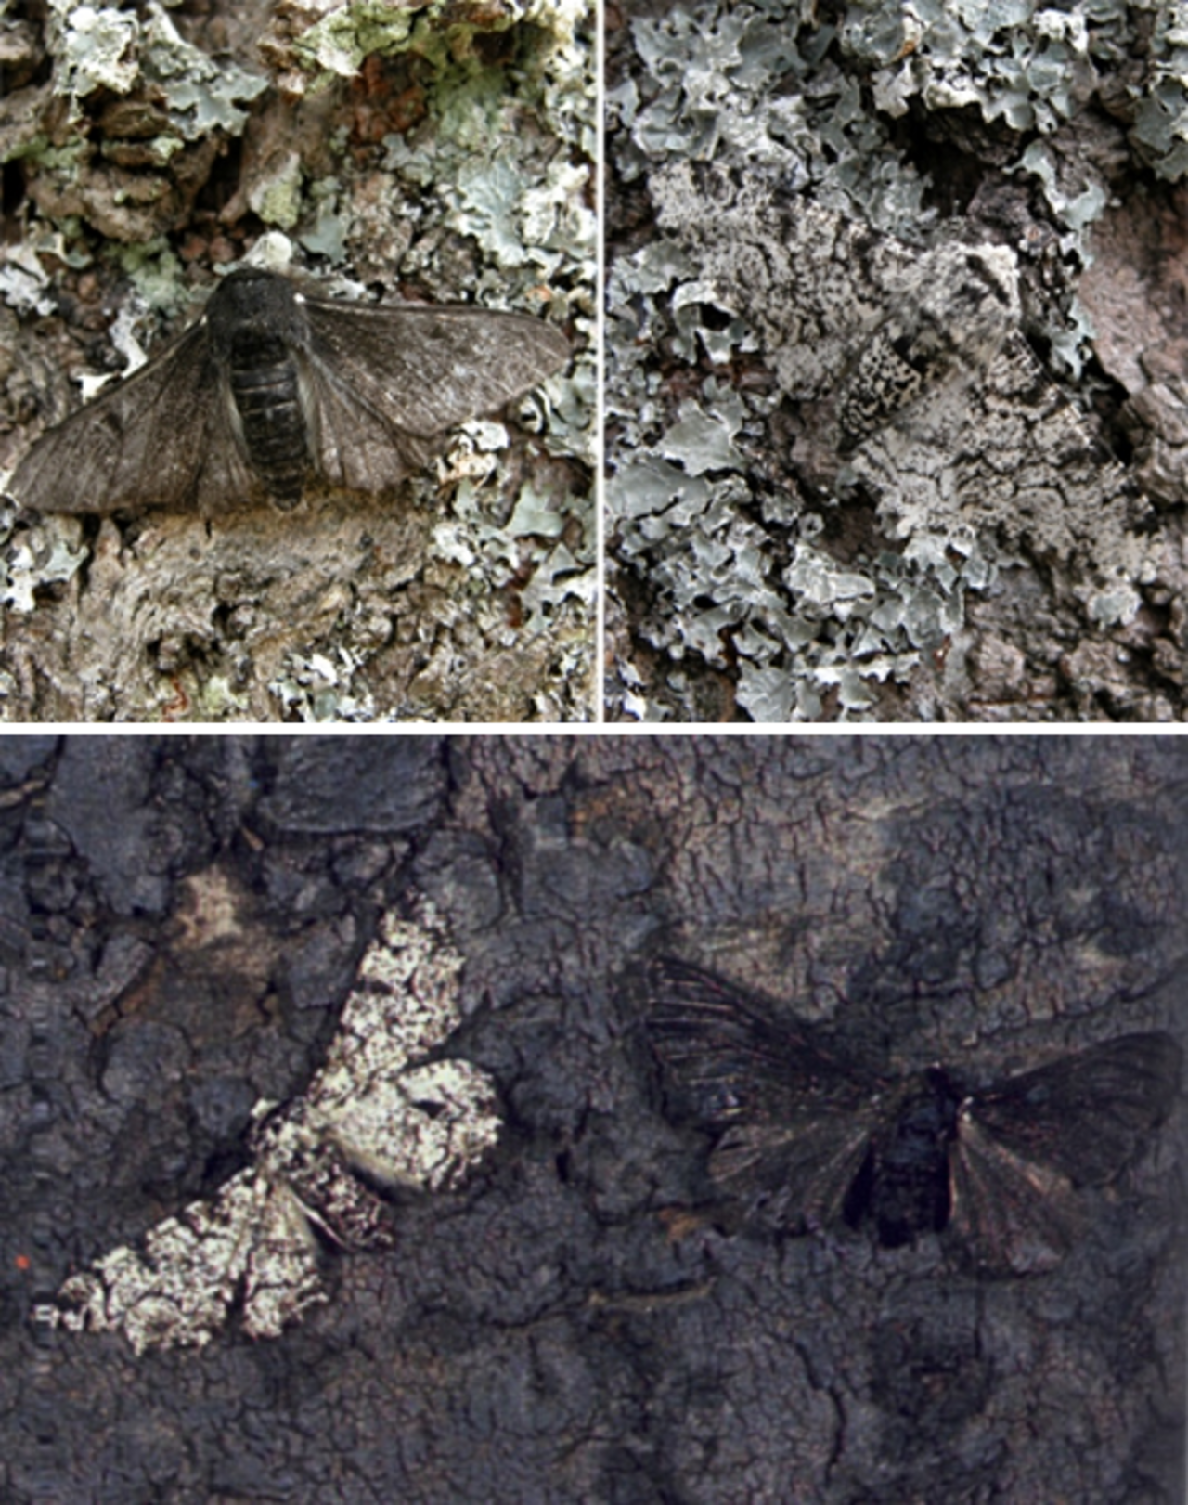
III. HÌNH THÀNH ĐẶC ĐIỂM THÍCH NGHI
H1: Khi chưa công nghiệp hóa
H2: Khi công nghiệp hóa mạnh
Em hãy quan sát hình ảnh và hoàn thành bảng câu hỏi liên quan đến sự thích nghi của loài bướm Biston betularia đối với sự thay đổi ở những vùng công nghiệp ở nước Anh.
Notes:
Giải thích sự hóa đen của loài bướm Biston betularia
ở vùng công nghiệp nước Anh.

Slide 27
III. HÌNH THÀNH ĐẶC ĐIỂM THÍCH NGHI
H1: Khi chưa công nghiệp hóa
H2: Khi công nghiệp hóa mạnh
Biết rằng, trong quần thể bướm luôn tồn tại 2 dạng kiểu hình là màu trắng và màu đen (do sự phát sinh của quá trình đột biến) và bướm là thức ăn của chim.

Slide 28
III. HÌNH THÀNH ĐẶC ĐIỂM THÍCH NGHI
H1: Khi chưa công nghiệp hóa
H2: Khi công nghiệp hóa mạnh
Giải thích sự hóa đen của loài bướm Biston betularia ở vùng công nghiệp nước Anh.

Slide 29
III. HÌNH THÀNH ĐẶC ĐIỂM THÍCH NGHI
Hoạt động cặp đôi hoàn thành PHT số 2
PHIẾU HỌC TẬP SỐ 2
Nhóm: ...........................
1. Thế nào là đặc điểm thích nghi? Cho ví dụ.
2. Phân tích ví dụ hình thành đặc điểm kháng chất kháng sinh penicillin ở vi khuẩn, từ đó trình bày cơ chế hình thành đặc điểm thích nghi.
3. Thuốc kháng sinh có phải là tác nhân đột biến gây nên sự kháng thuốc kháng sinh ở vi khuẩn hay không? Giải thích.
4. Tại sao nói các đặc điểm thích nghi chỉ mang tính tương đối, lấy thêm ví dụ khác ví dụ trong SGK.
5. Tại sao chọn lọc tự nhiên không thể tạo ra một loại sinh vật thích nghi với mọi điều kiện môi trường?
Notes:
Hs trả lời các cau hỏi trên sẽ chốt KT

Slide 30
III. HÌNH THÀNH ĐẶC ĐIỂM THÍCH NGHI
- Đặc điểm di truyền làm tăng khả năng sống sót và khả năng sinh sản của cá thể sinh vật trong môi trường nhất định được gọi là đặc điểm thích nghi.
- Mức độ thích nghi của sinh vật với môi trường được đo bằng giá trị thích nghi, thể hiện qua tổng số cá thể con mà cá thể đó sinh ra trong suốt cuộc đời có thể sống sót được cho đến khi sinh sản.

Slide 31
IV. LOÀI VÀ CƠ CHẾ HÌNH THÀNH LOÀI
Hình thành loài mới là một quá trình lịch sử, cải biến thành phần kiểu gen của quần thể ban đầu theo hướng thích nghi, tạo ra kiểu gen mới, cách ly sinh sản với quần thể gốc.
Loài mới được hình thành chủ yếu bằng con đường địa lý, sinh thái, lai xa và đa bội hóa

Slide 32
IV. LOÀI VÀ CƠ CHẾ HÌNH THÀNH LOÀI
Hoạt động cặp đôi hoàn thành PHT số 3
PHIẾU HỌC TẬP SỐ 3
Nhóm: ...........................
1. Loài sinh học là gì?
2. Cách li sinh sản và các mức độ cách li sinh sản, vai trò của cách li sinh sản?
3. Vai trò của cách li địa lí trong quá trình hình thành loài mới là gì?
thông qua sự di chuyển của các cá thể hữu thụ hoặc các giao tử của chúng.

Slide 33
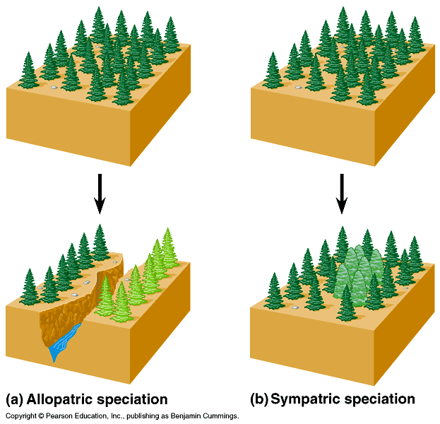
IV. LOÀI VÀ CƠ CHẾ HÌNH THÀNH LOÀI
Hình thành loài khác khu vực địa lí
Hình thành loài cùng khu vực địa lí

Slide 34
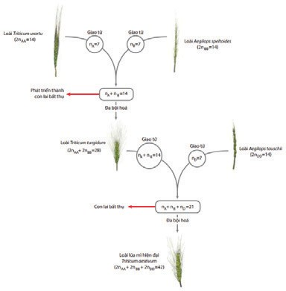
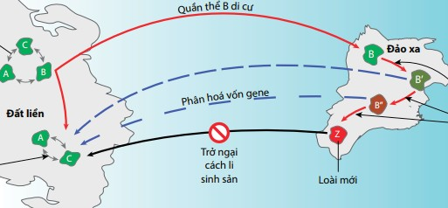
Khác khu vực địa lí | Cùng khu vực địa lí
...................................................... | ...................................................
...................................................... | ...................................................
...................................................... | ...................................................

Slide 35
IV. LOÀI VÀ CƠ CHẾ HÌNH THÀNH LOÀI
a. Hình thành loài khác khu vực địa lý
Là phương thức làm ngăn cản các cá thể, các quần thể cùng loài gặp gỡ và giao phối với nhau.
CLTN và các nhân tố tiến hóa khác làm cho các quần thể nhỏ khác biệt nhau về tần số alen và thành phần kiểu gen  cách ly sinh sản làm xuất hiện loài mới.

Slide 36
IV. LOÀI VÀ CƠ CHẾ HÌNH THÀNH LOÀI
a. Hình thành loài khác khu vực địa lý
Đối tượng: thực vật và động vật di chuyển xa như chim…
Loài mở rộng khu phân bố hay khu phân bố cũ bị chia cắt.
CLTN diễn ra theo hướng thích nghi với những điều kiện địa lý khác nhau tạo ra nòi địa lý  cách ly sinh sản
 LOÀI MỚI.

Slide 37
C
B
Đất liền
Quần đảo là nơi lý tưởng để hình thành loài bằng con đường địa lí.
A
B
C
A
B
D
- Có sự cách ly địa lí tự nhiên.
Khoảng cách giữa các đảo không quá lớn.

Slide 38
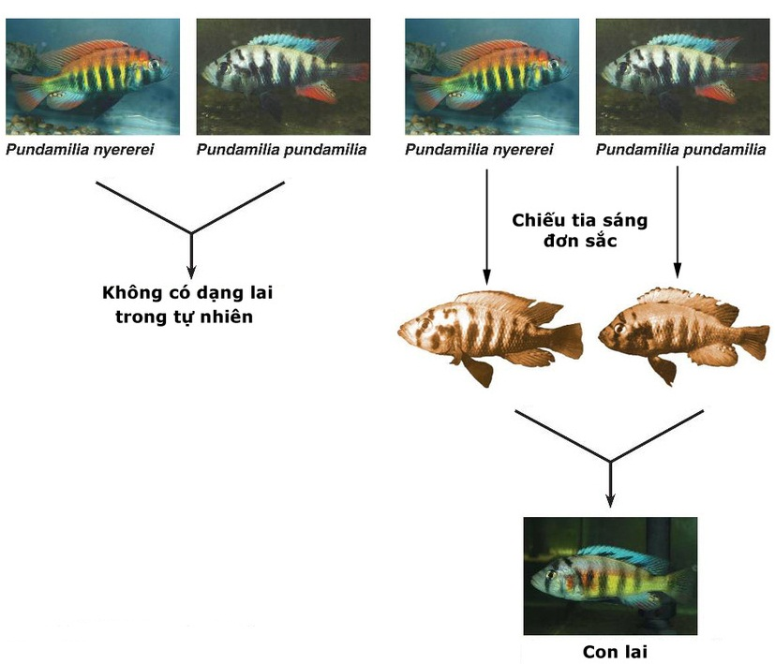
IV. LOÀI VÀ CƠ CHẾ HÌNH THÀNH LOÀI
b. Hình thành loài cùng khu vực địa lý
Notes:
Trong một hồ ở Châu Phi, người ta thấy có 2 loài các trất giống nhau về đặc điểm hình thái và chỉ khác nhau về màu sắc.: một loài màu đỏ và một loài màu xám.
Tiến hành nuối hai loài này trong một cái bể cá có cghiếu ánh sáng đơn sắc làm cho chúng trông rất giống nhau về màu sắc, thì cả hai loài này giao phối được với nhau và sinh ra con cái. → Cách ly tập tính.

Slide 39
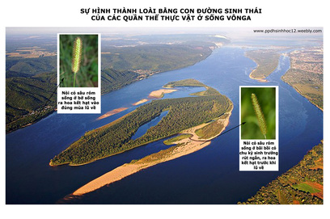
IV. LOÀI VÀ CƠ CHẾ HÌNH THÀNH LOÀI
b. Hình thành loài cùng khu vực địa lý
Nòi cỏ sâu róm ở bờ sông ra hoa kết hạt vào đúng mùa lũ về
Nòi cỏ sâu róm ở bãi bồi có chu kỳ sinh trưởng rút ngắn, ra hoa kết hạt trước khi lũ vê

Slide 40
IV. LOÀI VÀ CƠ CHẾ HÌNH THÀNH LOÀI
b. Hình thành loài cùng khu vực địa lý
Đối tượng: thực vật và động vật ít di chuyển xa như thân mềm, sâu bọ.
Trong cùng một khu vực phân bố địa lý, các quần thể của loài được chọn lọc theo hướng thích nghi với những điều kiện sinh thái khác nhau  nòi sinh thái  loài mới.

Slide 41
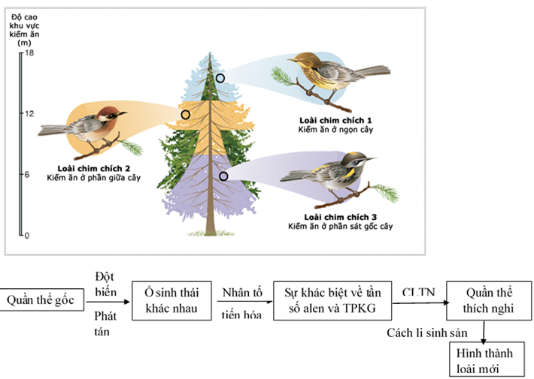
IV. LOÀI VÀ CƠ CHẾ HÌNH THÀNH LOÀI
b. Hình thành loài cùng khu vực địa lý
Notes:
Hai quần thể cùng một loài sống trong một khu vực địa lí nhưng ở 2 ổ sinh thái khác nhau thì lâu dần các nhân tố tiến hóa tác động làm phân hóa vón gen của 2 quần thể đến một lúc nào đó làm xuất hiện sự cách li sinh sản thì loài mới hình thành.
+ Hình thành loài bằng cách lí sinh thái thường xảy ra đối với các loài động vật ít di chuyển

Slide 42
HÌNH THÀNH LOÀI MỚI BẰNG CON ĐƯỜNG LAI XA VÀ ĐA BỘI HÓA
Tế bào của cơ thể lai khác loài chứa bộ NST của hai loài bố mẹ khác nhau về số lượng, hình dạng, cách sắp xếp các gen trên NST …
Ví dụ: Lúa mì Triticum aestivum
Cơ thể lai xa có thể sinh sản sinh dưỡng mà không sinh sản hữu tính được

Slide 43
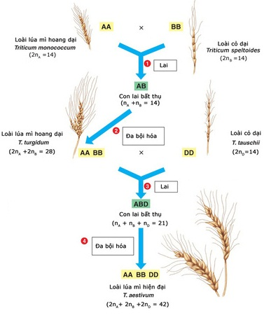
IV. LOÀI VÀ CƠ CHẾ HÌNH THÀNH LOÀI
b. Hình thành loài cùng khu vực địa lý

